Slide 1
COLA MOCK单测框架 V1.0

Slide 2
1
背景
单测现状
2
COLA MOCK简介
3
录制/回放配置
4
单测编写
5
案例演示

Slide 3
背景:COLA MOCK诞生
应用治理(业务)
COLA MOCK
2018 1月
SOFA 框架
1、领域驱动设计
2、CRM应用复杂性治理
1、业界单测调研
2、制定单测规范

Slide 4
单测存在的问题
启动慢
环境依赖
Mock成本高
很难维护
Notes:
1.不使用mock，需要启动hsf、db、metaq等容器服务，耗时2-5分钟不等
2.依赖db、第三方服务，有状态数据一旦被使用，需要重新造数据。如果单独部署测试库，成本很高
3.常见的Mock框架，都需要手工编写mock数据，同时需要人工写断言判断
4.代码修改需要同步维护单测类，维护单测不必代码的成本低

Slide 5
简介

Slide 6
COLA MOCK简介
cola mock是一套通过录制真实环境数据，存储数据快照，单测时回放录制数据的测试框架。主要 依赖mockito、cglib、spring，通过cglib的代理实现录制和回放数据。
适用场景：单元测试、集成测试。
优点
缺点
解放mock数据成本，大幅提升效率。
数据一次录制，反复使用。
对环境无依赖，不会侵入DB数据。
快速生成单测类。
自动数据校验。
轻量级jar包
需要录制一次数据，属于后置型单测。
增加了一定的配置和学习成本。
不能反序列化的出入参无法录制。

Slide 7
COLA MOCK流程

Slide 8
录制/回放配置

Slide 9
COLA MOCK的配置及使用
轻量级的单测框架，只需要引入jar包即可。
如果是maven工程，直接引入POM配置。

Slide 10
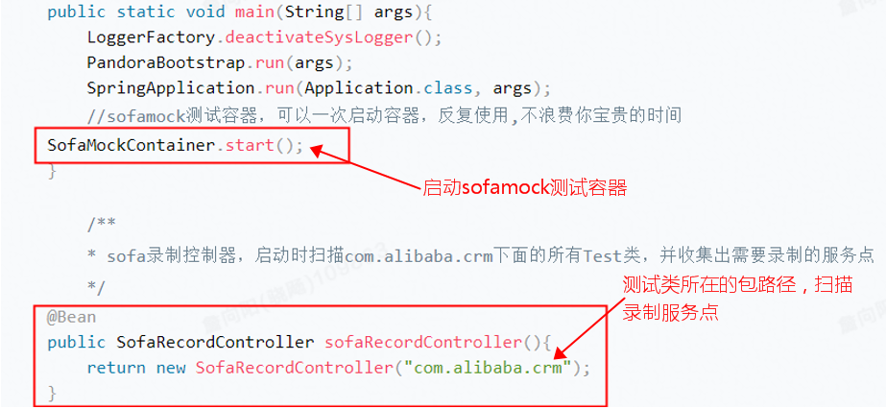
录制配置
以下是springboot的TestApplication代码,做如下两处配置即可

Slide 11
数据录制
启动TestApplication, 当看到控制台输出如下，即表示启动成功。
执行测试类的方法，并录制真实环境下的相关数据。

Slide 12
数据文件介绍
存储路径：工程路径\src\test\resources\mockfile
入参文件
出参文件
xxx.ImplTest_findById_inputParams
xxxx.Test_findById

Slide 13
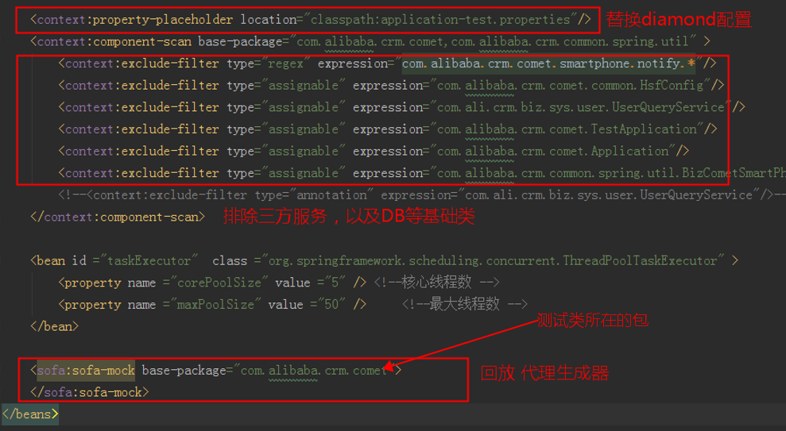
回放配置-集成测试
标准的spring xml配置，第一步和第二步主要是排除外围环境的依赖，
第三步是cola mock的配置，固定写法。主要工作量在前面两步，不过这属于spring范畴的工作

Slide 14
单测编写

Slide 15
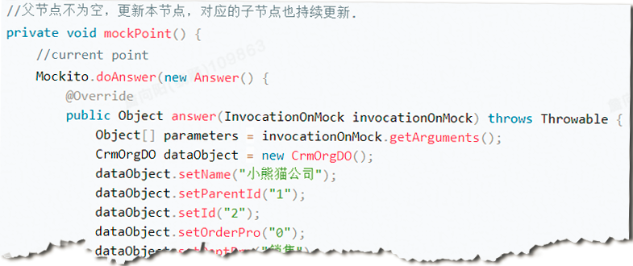
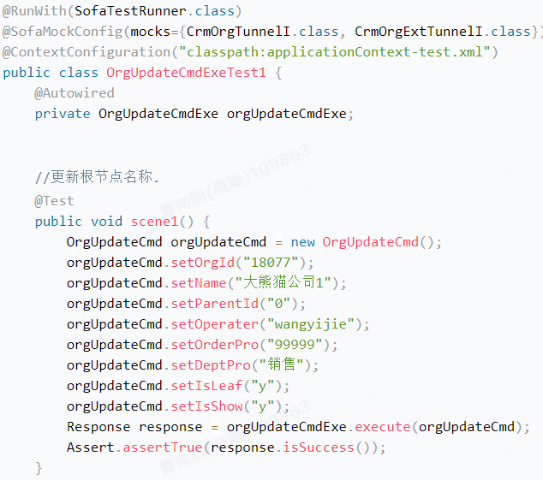
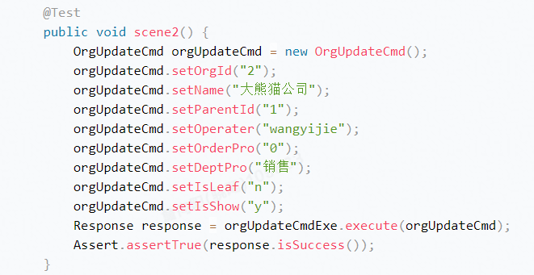
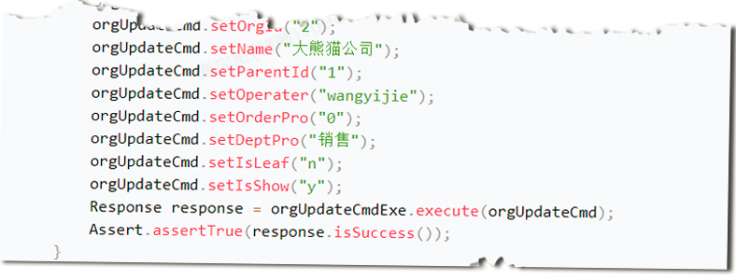
整体风格对比
原测试：
新测试：

Slide 16
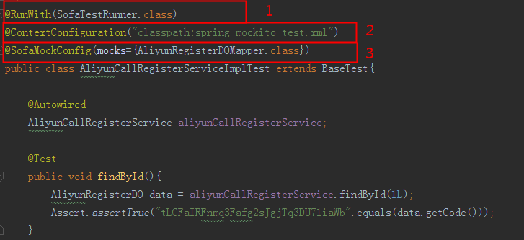
集成测试类
跟普通的集成测试写法一样，只需修改头部:
【1】→ 固定写法。
【2】→标准的Spring xml，只需要排除外围服务，比如hsf、db等基础类；这一步是最复杂的，不过是一次性配置
其他测试类直接复用
【3】→指定本测试类需要录制(回放)的服务，会基于此配置，录制数据

Slide 17
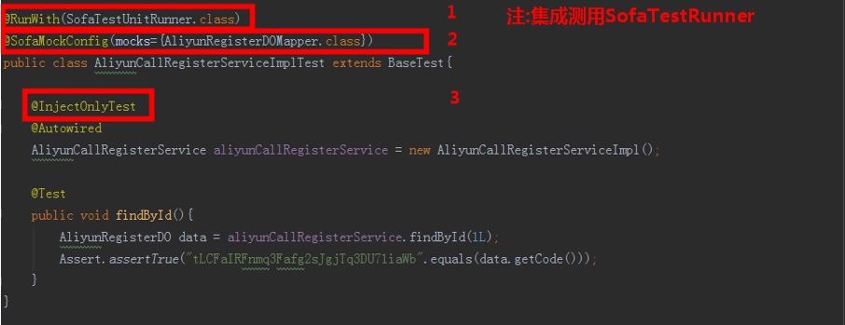
单元测试类
跟之前的写法基本类似，不过省去了spring xml的配置
【1】→ 固定写法，区别于集成测试
【2】→ 需要录制(回放)的服务,同集成测试
【3】→ 对被测类注入mock服务，由于没有了spring的自动注入，所以需要手动注入

Slide 18
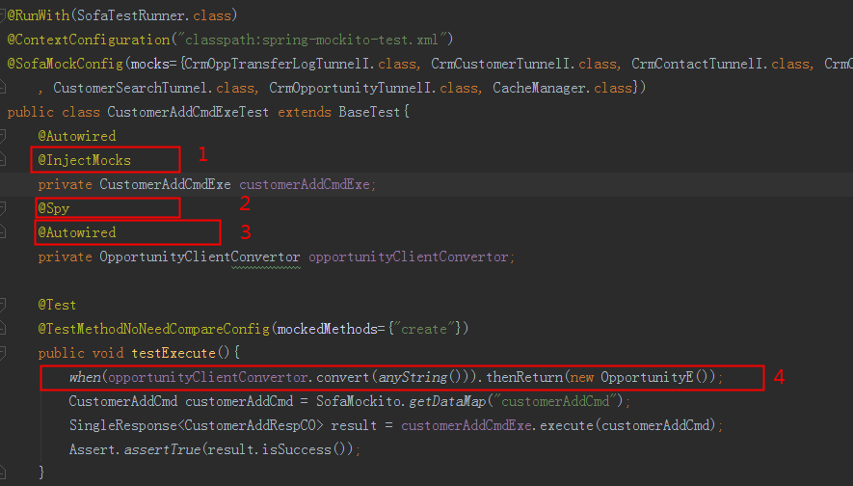
Mockito集成（1）
这里介绍下spring下的Mockito集成，可以有选择的对某些方法进行mock，但不影响其他功能。
适用场景：无法进行录制的服务接口，比如有些返回对象是富对象，不能序列化。
【1】→ 注入Mock生成的实例到
此类中
【2】→ 生成mock实例
【3】→ 可不写，写上Autowired
作用是不丢失原服务功能，
可以只对某个方法进行增
强，其他方法走原逻辑，
不丢失录制和回放功能。
【4】→ 对某一个方法进行mock。

Slide 19
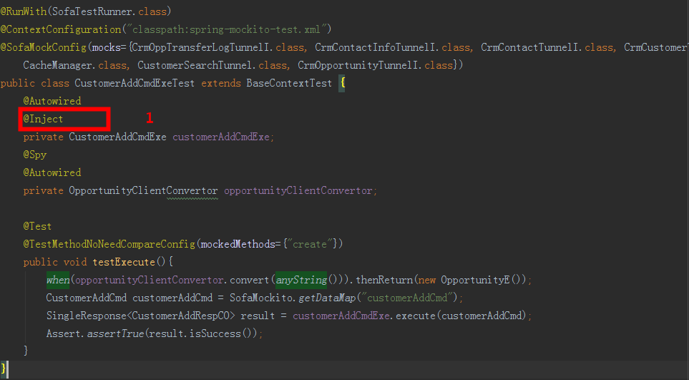
Mockito集成（2）
同上一节类似，唯一区别如下标注。
适用场景：可对无日常环境的三方服务进行录制
【1】→ 注入Mockito生成的实例；
区别在于会影响录制功能，
也就是在录制真实数据时，
when().thenReturn()这句是生效的

Slide 20
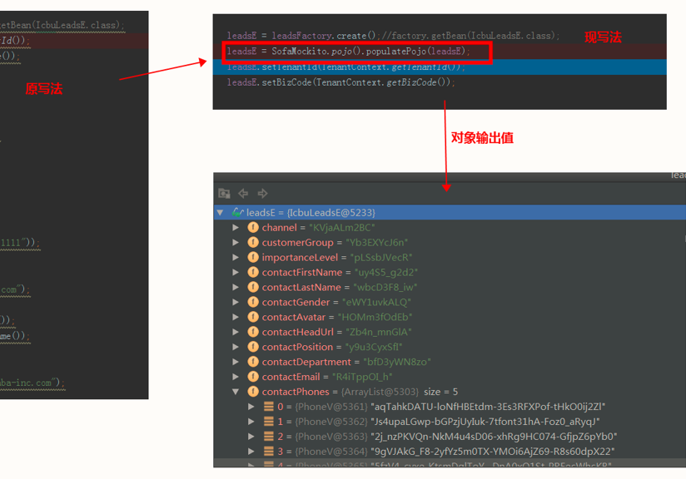
自动填充Pojo

Slide 21
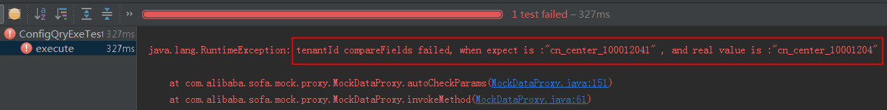
自动数据校验
COLA MOCK会把入参和返回数据都录制下来，每次调用mock服务之前，会对入参进行严格校验，如果本次调用跟之前录制不一致，则会报错。

Slide 22
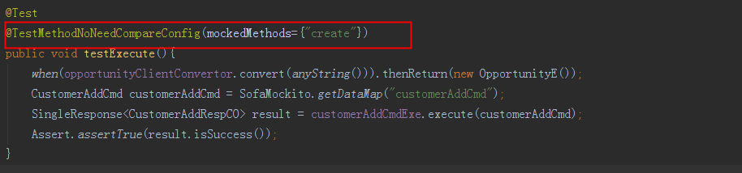
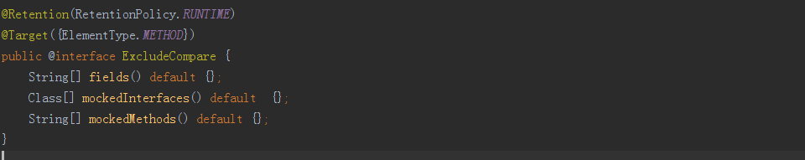
自动数据校验
有些场景或者字段并不需要进行校验，比如创建时间字段，往往都是动态生成的。如下所示进行排除：
ExcludeCompare 支持3种排除方式

Slide 23
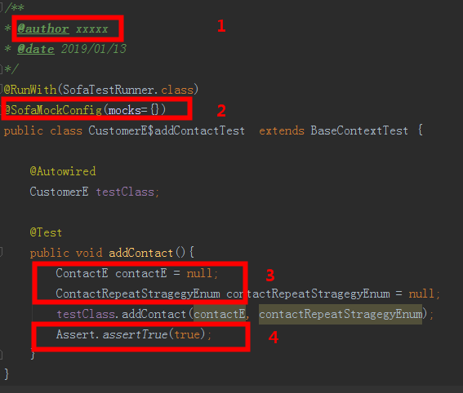
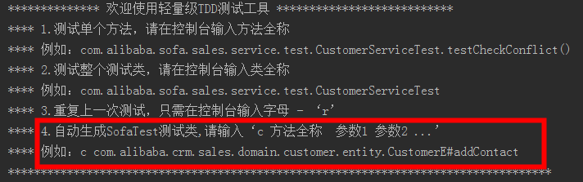
自动生成测试代码
如右边标注所示，需要修改4处
【1】→ 作者
【2】→ mock服务点配置
【3】→ 入参数据
【4】→ 出参数据校验
生成语法：new 测试类 参数1…(支持不定参数)
注：如果是基础数据类型，如int、string
可以直接生成,如 1(int)/“aa”(str)/1L(Long)/1.0f(float),
跳过某个参数用null

Slide 24
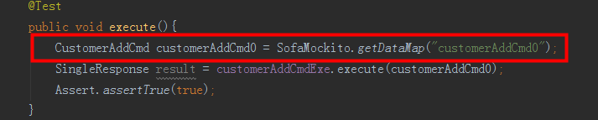
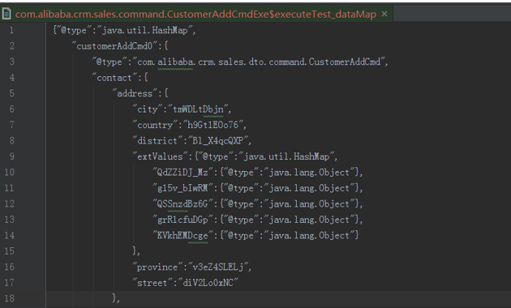
代码和数据分离
生成语法=》new com.alibaba.crm.sales.command.CustomerAddCmdExe#execute @
入参需要构建一个大pojo类，
一堆get/set耦合在测试代码中

Slide 25
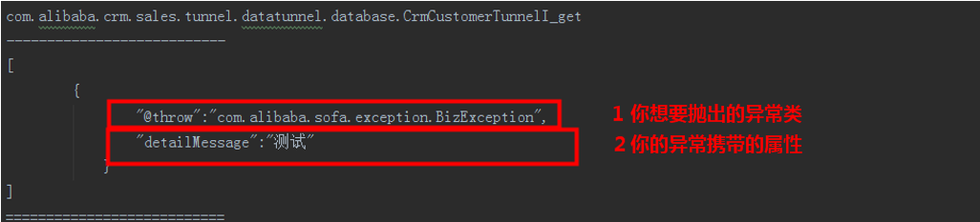
异常数据测试
场景1 → 第三方服务可能会抛出不同种类的异常；我们需要保证任何异常都能正常处理
场景2 → 我们的基础设施层(服务层)有自定义的各种异常，需要测试异常情况对上层逻辑层的影响
如下是Dao层伪造一个业务异常，试探上层业务逻辑是否健壮

Slide 26
案例演示

Slide 27
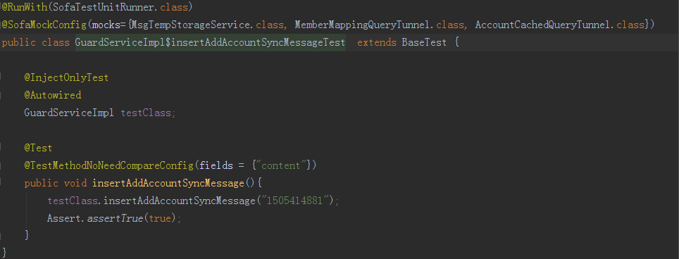
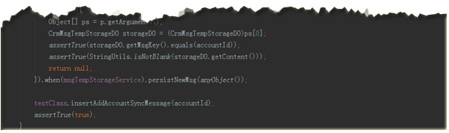
单测Demo演示
原测试：
新测试：
【1】->生成单测代码
c com.alibaba.crm.icbu.service.GuardServiceImpl#deletePromptMessageByTenantId 1505414881
【2】->录制数据
com.alibaba.crm.icbu.service.GuardServiceImpl$insertAddAccountSyncMessageTest#insertAddAccountSyncMessage
VS
【3】->单测执行

Slide 28
最新加的功能：
1、局部录制 -rr
2、实时录制 onlinerecord com.xxx
3、执行链路显示 ====cola trace===

Slide 29
Thanks!

